Slide 1
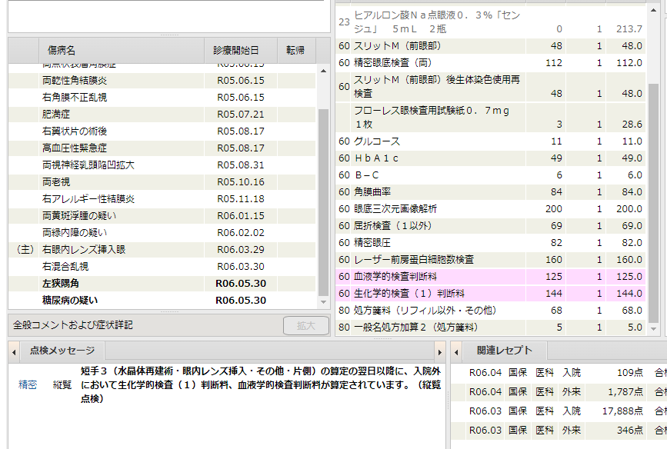
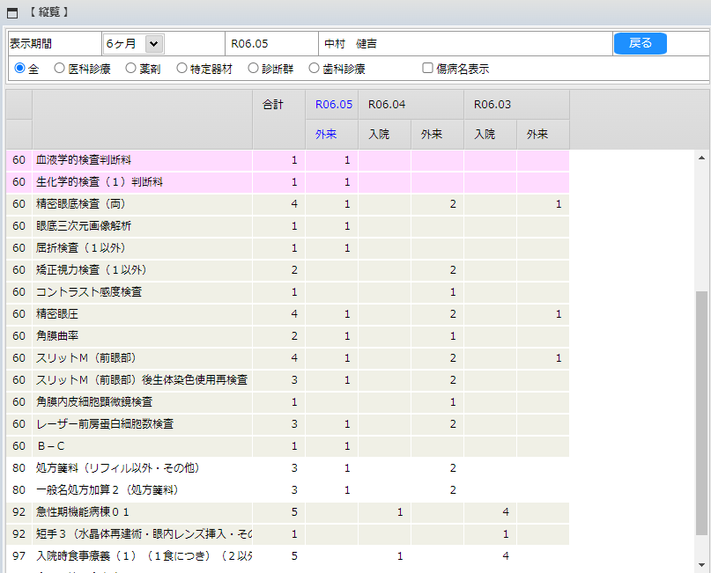
943049
入院期間：3/28～4/1（3月に短手3算定）
5月分なので、判断料は算定できると思うのですが、
不合格判定されてしまいます。

